Slide 1
CHỦ ĐỀ 5
Ôn tập học kì 1
Bài 17:
Ôn tập các số trong phạm vi 10 ( tiết 1)

Slide 3
1. Số ?
6
8
?
10
?
sáu
4
bốn
tám
2
hai
mười
?
1
một
?
?
7
?
0
9
?
5
chín
bảy
3
ba
năm
không

Slide 4
?
6
2
hai
10
mười
?
sáu
4
bốn
8
tám
?
1
một
?
?
?
?
0
9
7
3
ba
5
năm
không
chín
bảy

Slide 5
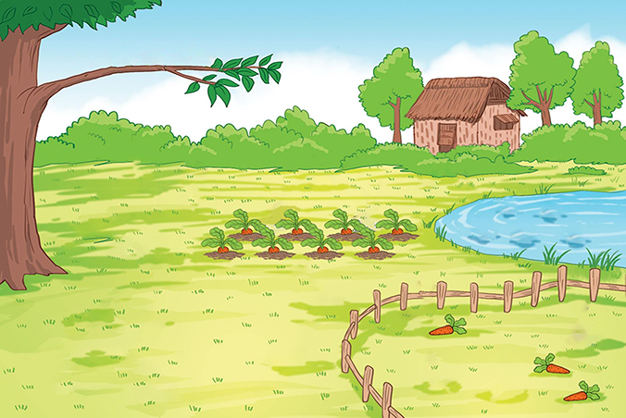
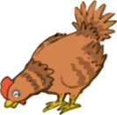
2. Số?
6
9
8
?
?
3
7
2
?
?
?

Slide 6
2. Số?
Đáp án
Trong tranh, số con trâu ít nhất
Đố các bạn, trong các con vật: con thỏ, con chó, con trâu, số con vật nào ít nhất

Slide 7
Cùng thư giãn!

Slide 8
3. >, <, =?
<
>
=
?
?
?
=
<
>
?
?
?

Slide 9
CỦNG CỐ - DẶN DÒ

